Slide 1

令和７年度
港営事業会計
事業レポート
大阪港湾局

Slide 2
コンテンツ
・・・・・・・・・・・・・・・・・・・・・・・・・・・・２
・・・・・・・・・・・・・・・・・・・・・・・・・・・３
・・・・・・・・・・・・・・・・・・・・・・・・４
・・・・・・・・・・・・・・・・・・・・・・・・・・・・・・５
  ・・・・・・・・・・・・・・・・・・・・・・・・５
  ・・・・・・・・・・・・・・・・・・・・・・・・・６
・・・・・・・・・・・・・・・・・・・・・・・・・・・７
  ・・・・・・・・・・・・・・・・・・・・・・・・・・７
  ・・・・・・・・・・・・・・・・・・・・・・・・９
  ・・・・・・・・・・・・・・・・・・・・・・・・・10
・・・・・・・・・・・・・・・・・・・・・・・・・・・・・・11
  ・・・・・・・・・・・・・・・・・・・・・・・・11
    ・・・・・・・・・・・・・・・・・・・・・・・・・・11
    ・・・・・・・・・・・・・・・・・・・・・・・・・・13
    ・・・・・・・・・・・・・・・・・・・・・・・・・・15
    ・・・・・・・・・・・・・・・・・・・・・・・・・・16
  ・・・・・・・・・・・・・・・・・・・・・・・・・17
    ・・・・・・・・・・・・・・・・・・・・・・・・・・17
    ・・・・・・・・・・・・・・・・・・・・・・・・・・18
    ・・・・・・・・・・・・・・・・・・・・・・・・・・19
    ・・・・・・・・・・・・・・・・・・・・19
・・・・・・・・・・・・・・・・・・・・・・・・・・・・・・21
  ・・・・・・・・・・・・・・・・・・・・・・・・・21
  ・・・・・・・・・・・・・・・・・・・・・・・・・21
    ・・・・・・・・・・・・・・・・・・・・・22
    ・・・・・・・・・・・・・・・・・・・・・・・・・23
  ・・・・・・・・・・・・・・・・・・・・25
大阪港概略図
局長メッセージ
港営事業会計について
事業概要
  港湾施設提供事業
  大阪港埋立事業
決算ハイライト
  港営事業会計
  港湾施設提供事業
  大阪港埋立事業
経営指標
  港湾施設提供事業
    収益性
    安全性
    生産性
    健全性
  大阪港埋立事業
    収益性
    安全性
    健全性
  類似団体平均について
財務諸表
  比較損益計算書
    港湾施設提供事業
    大阪港埋立事業
  比較貸借対照表
  キャッシュ・フロー計算書
１

Slide 3
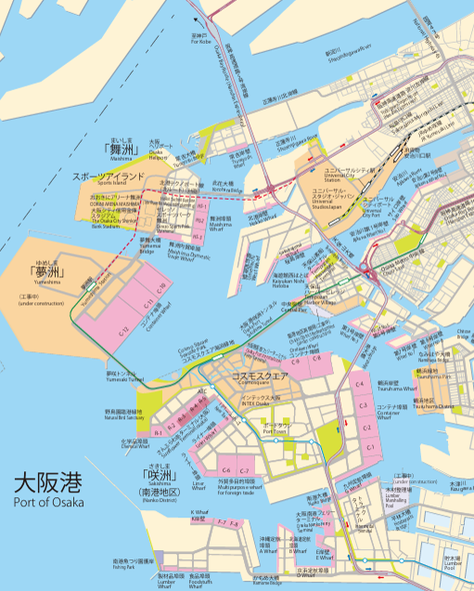
大阪港概略図
2

Slide 4
局長メッセージ
大阪港は慶応４（1868）年７月15日に開港し、昭和27（1952）年１月から大阪市が大阪港の港湾管理者として、港湾施設の整備や埋立事業により、物流機能の強化や臨海地域の活性化を図り、大阪・関西経済の発展と豊かで安定した市民生活を支えるとともに、防災・減災機能の充実等の取り組みにより、市民の生命・財産を災害から守り、安全で使いやすい港づくりを進めてまいりました。
大阪市の港湾事業は、岸壁、防波堤等の港湾施設や臨港道路・緑地の整備、高潮対策及び廃棄物埋立処分場などを所管する「一般会計」と、荷役機械や上屋倉庫を整備し運営する港湾施設提供事業及び埋立地を造成し売却する大阪港埋立事業を所管する「港営事業会計」の２つの会計方式により処理しています。
このうち、港営事業会計については、準公営企業として地方公営企業法の財務規定等を適用し、民間企業並みの会計情報の開示に取り組み、毎年「港営事業会計事業レポート」を作成・公表しています。
港湾施設提供事業については、令和５年（2023年）３月に、施設稼働率の向上や上屋の老朽化などを改善し、長期的かつ安定的な事業運営を図ることを目的に、令和９年度までの５年間を対象期間とする、「第２次港湾施設提供事業経営計画」を策定しており、令和６年度には計画に基づき埠頭用地の取得を実施しました。令和７年度には老朽化した上屋の更新に向けた方向性を整理し「市設上屋更新計画」を策定しました。
今後は「市設上屋更新計画」に基づき上屋の更新を実施するとともに、施設稼働率向上に取り組んでまいります。
大阪港埋立事業については、企業の土地保有ニーズが多様化するなか、土地売却の先行きを的確に見通すことは難しい状況ですが、引き続き、定期借地等の手法も取り入れるなど、多様化するニーズに対応した土地の売却や賃貸を促進し、経営の健全化を図ってまいります。とりわけ、夢洲においては、2025年日本国際博覧会終了後の活用やＩＲの開業に向けて、大阪港湾局としても積極的に取り組むことなどにより、さらなる臨海地域の活性化を図ってまいります。
引き続き、国際コンテナ戦略港湾である大阪港として、「集貨」「創貨」「競争力強化」の各施策を展開するとともに、コンテナやフェリーに強い大阪港とエネルギーや中古車に強い府営港湾が連携して、港湾機能の強化や臨海部の活性化を行い、利用者ニーズに合った使いやすい港づくりに努め、大阪都市圏・西日本を支える社会経済基盤として、大阪・関西経済のさらなる成長に貢献してまいりますので、今後とも関係各位のご支援ご協力を賜りますようお願い申し上げます。
大阪港湾局長 高橋 寛
３

Slide 5
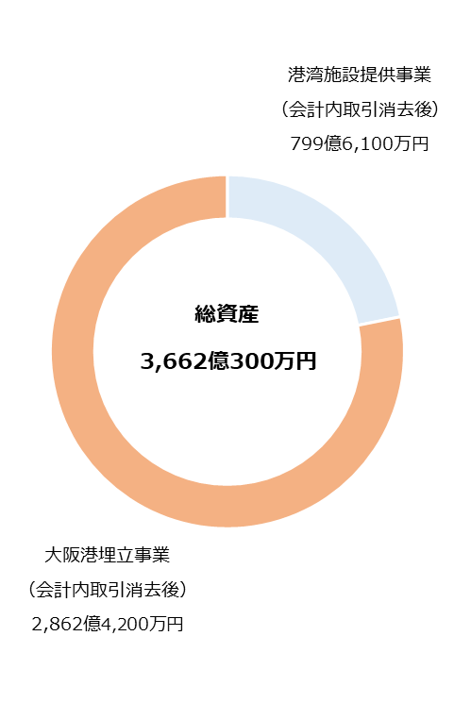
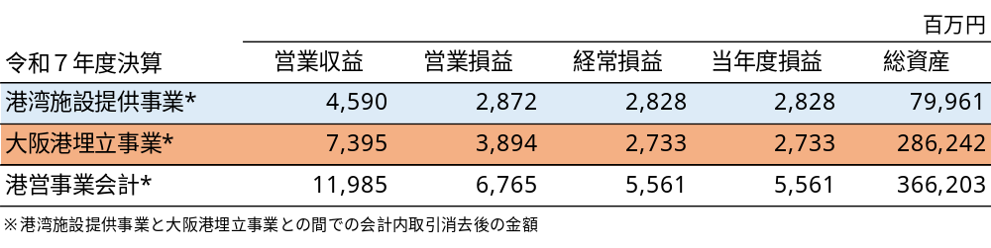
港営事業会計について
令和７年度決算状況
※港湾施設提供事業と大阪港埋立事業との間での会計内取引の金額を消去しています。
港湾施設提供事業
港湾機能を効率的に発揮させるために必要な埠頭用地、上屋、荷役機械等を整備しています。
大阪港埋立事業
流通施設用地や保管施設用地等物流の効率化に資するものや都市機能用地等を造成しています。
４

Slide 6
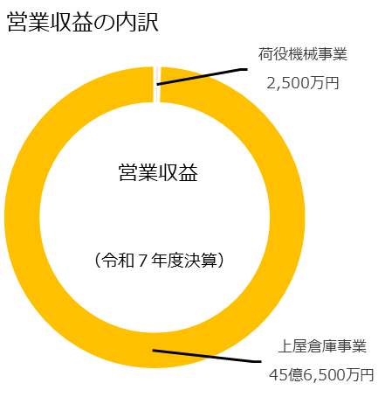
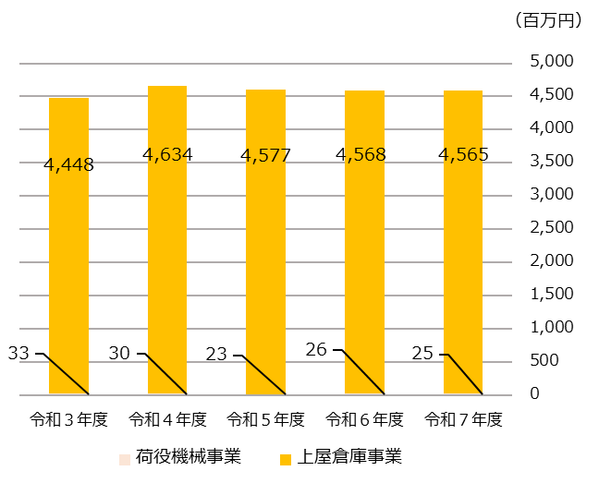
港湾施設提供事業
事業概要
※大阪港埋立事業との会計内取引の金額を含んでいます。（会計内取引消去前）
＞営業収益（令和７年度決算）
  45億9,000万円
（前年度比△300万円）
＞営業損益（令和７年度決算）
  25億9,500万円
（前年度比△2億3,600万円）
45億9,000万円
荷役機械事業
  岸壁に、貨物の積み降ろしを行う荷役機械を設置し、利用者の用に供しており、公共外貿多目的埠頭Ｃー６・７にコンテナ荷役のためのガントリークレーンを設置しており、令和６年度に既存の２基の更新のために２基新設し、それを受けて令和７年度に２基廃止し、令和７年度末時点では計２基設置しています。
荷役機械事業 業務量（令和7年度）
  基数 2基
  業務量 446時間
上屋倉庫事業
  上屋・附設事務所・貯炭場・荷さばき地等を有し、利用者の用に供することで、民間の倉庫事業などとともに、大阪港の荷さばき・保管業務の一翼を担っています。
  上屋とは、岸壁または、物揚場に面した水際第一線に設置され、輸出入貨物の荷さばきと一時的保管を行うところです。港営事業会計所管の上屋には、一般上屋をはじめ青果物上屋、船客上屋があります。
  附設事務所は、貨物の受け渡し業務の確認等を行うところで、上屋に付属したものと荷さばき地に単独で設置されているものがあります。
  貯炭場は、石炭を一時的に保管するところです。
  荷さばき地は、岸壁及び物揚場の背後にあり、貨物の荷さばきを行うところです。
上屋倉庫事業 業務量（令和7年度）
  上屋
  施設数 80棟
  面積 237,471㎡
  附設事務所
  施設数 47ヵ所
  面積 13,658㎡
  貯炭場
  面積 3,052㎡
  荷さばき地
  面積 987,271㎡
５

Slide 7
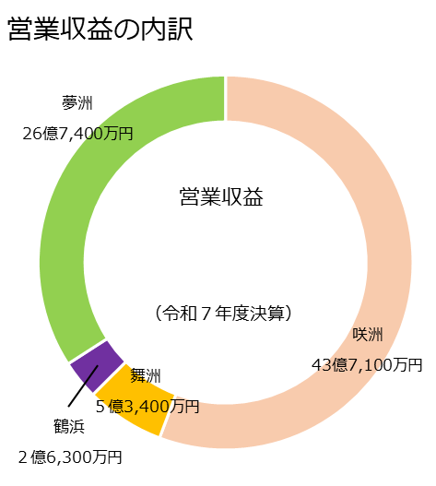
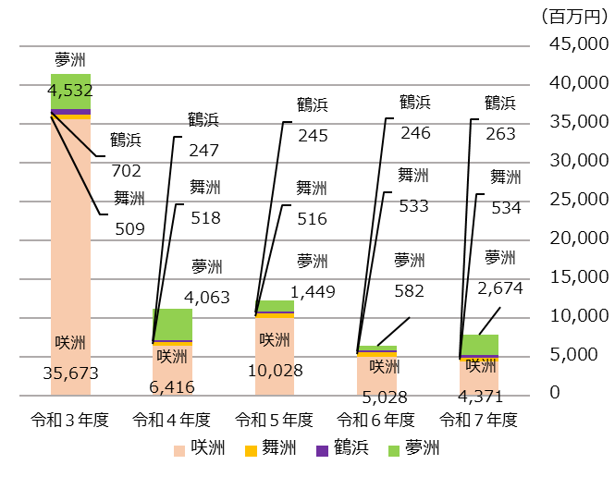
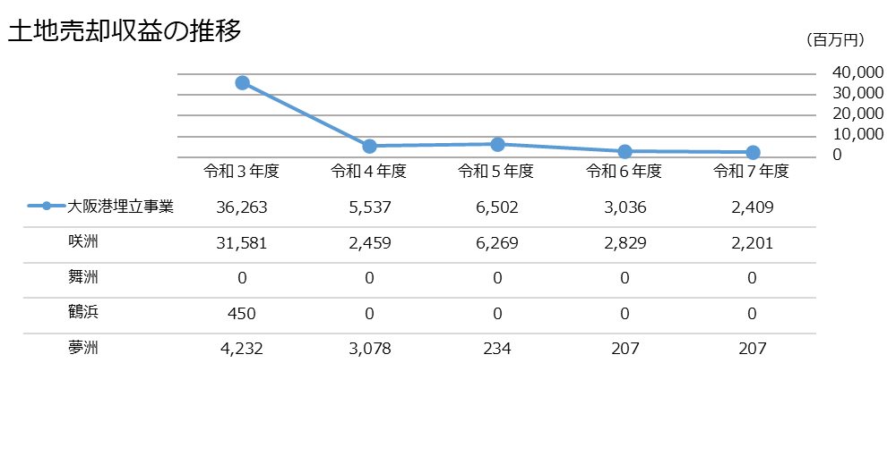
大阪港埋立事業
４．事業概要
※港湾施設提供事業との会計内取引の金額を含んでいます。（会計内取引消去前）
＞営業収益（令和７年度決算）
  78億4,200万円
（前年度比+14億5,300万円）
＞営業損益（令和７年度決算）
  43億4,100万円
（前年度比+44億9,900万円）
78億4,200万円
大阪港埋立事業
  大阪港埋立事業は、公有水面の埋立により取得した咲洲地区、舞洲地区、鶴浜地区及び夢洲地区の埋立地を、埠頭用地、公園・緑地及び道路等の行政財産となる市有地等を除き、普通財産として土地利用計画に応じて企業等へ売却又は賃貸しています。
6

Slide 8
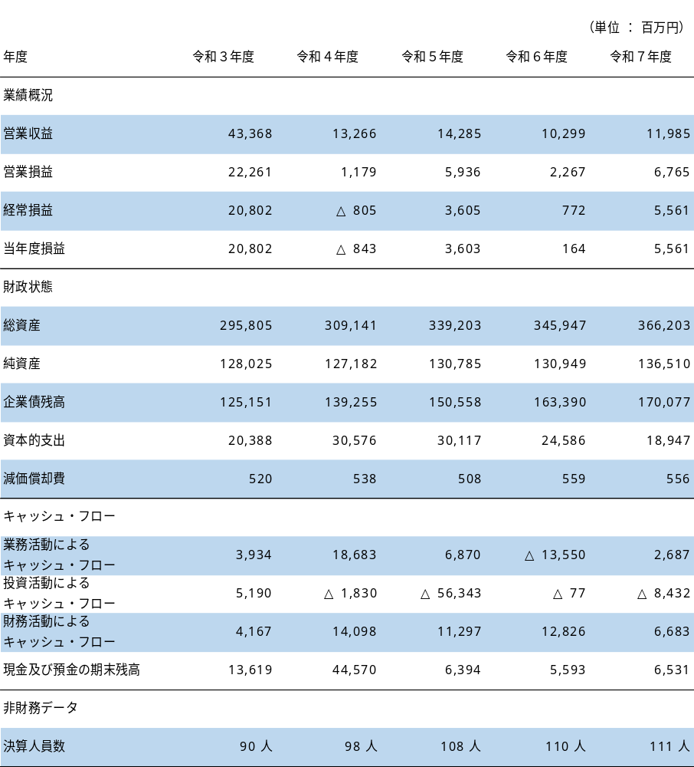
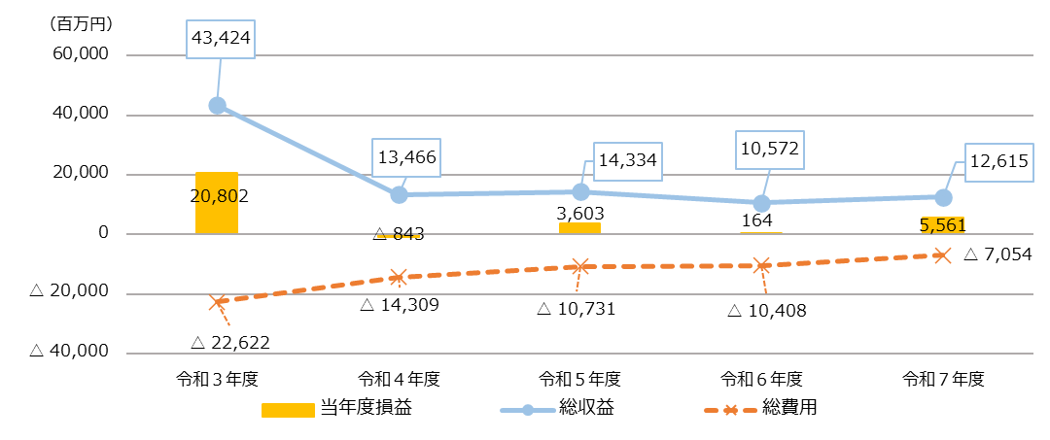
決算ハイライト
港営事業会計
※港湾施設提供事業と大阪港埋立事業との間での会計内取引の金額を
消去しています。
7

Slide 9
決算ハイライト
業績概況
  営業収益
    前年度に比べ16億8,600万円増の119億8,500万円となりました。
    これは、大阪港埋立事業において、土地賃貸料収益が増加したことなどによるものです。
  営業損益
    前年度に比べ44億9,800万円増の67億6,500万円の黒字となりました。
    これは、上記の理由に加え、土地造成勘定の評価損が発生しなかったことなどによるものです。
  経常損益
    前年度に比べ47億8,900万円増の55億6,100万円の黒字となりました。
    これは、上記の理由によるものです。
  当年度損益
    前年度に比べ53億9,700万円増の55億6,100万円の黒字となりました。
    これは、上記の理由に加え、施設提供事業において減損損失が発生しなかったことなどによるものです。
財政状態
  総資産額の状況
    土地造成勘定の増加などにより、前年度末に比べ202億5,600万円増の3,662億300万円となりました。
  純資産額の状況
    当年度損益を計上したことにより、前年度末に比べ55億6,100万円増の1,365億1,000万円となりました。
キャッシュ・フロー
  業務活動によるキャッシュ・フロー
    前年度に比べ162億3,700万円増の26億8,700万円の増加となりました。
  投資活動によるキャッシュ・フロー
    一般会計への短期貸付金の貸付額が増加したことなどにより、前年度に比べ83億5,500万円減の84億3,200万円の減少となりました。
  財務活動によるキャッシュ・フロー
    企業債による収入が前年度よりも少なかったことから、61億4,300万円減の66億8,300万円の増加となりました。
  現金及び現金同等物期末残高
    業務活動により26億8,700万円増加、投資活動により84億3,200万円減少、財務活動により66億8,300万円増加したことから、前年度末に比べ9億3,800万円増の65億3,100万円となりました。
8

Slide 10
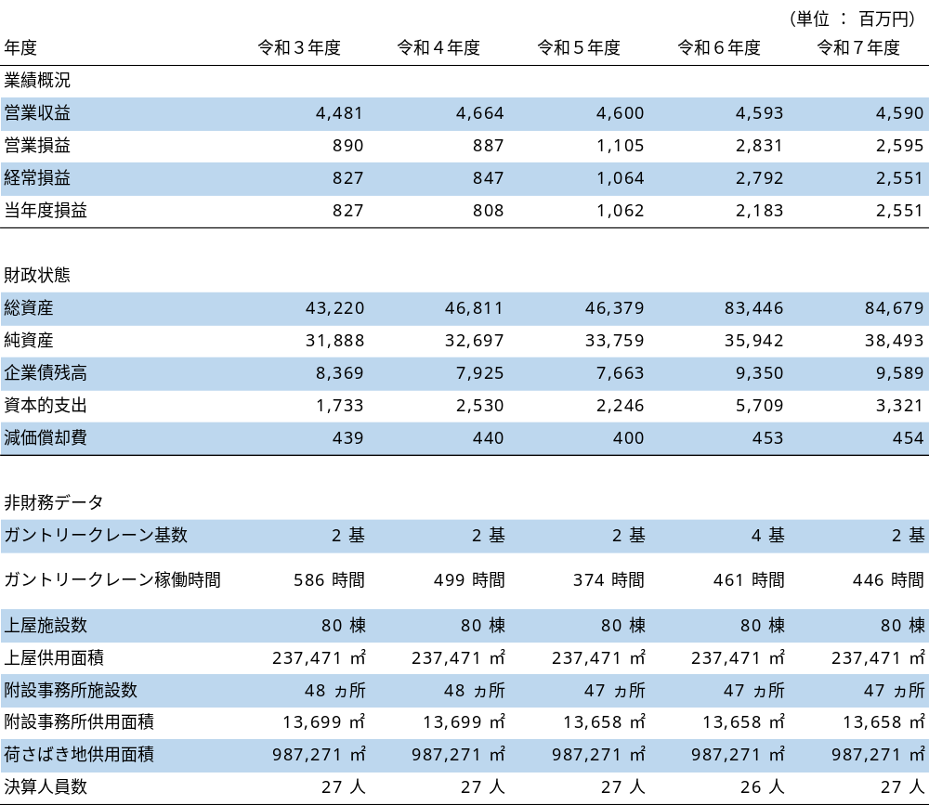
決算ハイライト
港湾施設提供事業
※大阪港埋立事業との会計内取引の金額を含んでいます。
業績概況
  営業収益
    前年度に比べ300万円減の45億9,000円となりました。
    これは、上屋及び荷さばき地の使用面積の減などによるものです。
  営業損益
    前年度に比べ2億3,600万円減の25億9,500万円の黒字となりました。
    これは、荷役機械撤去工事の実施に伴い費用が増加したことなどによるものです。
  経常損益
    前年度に比べ2億4,100万円減の25億5,100万円の黒字となりました。
    これは、上記の理由によるものです。
  当年度損益
    前年度に比べ3億6,800万円増の25億5,100万円の黒字となりました。
    これは、上記の理由のほか、減損損失が発生しなかったことなどによるものです。
9

Slide 11
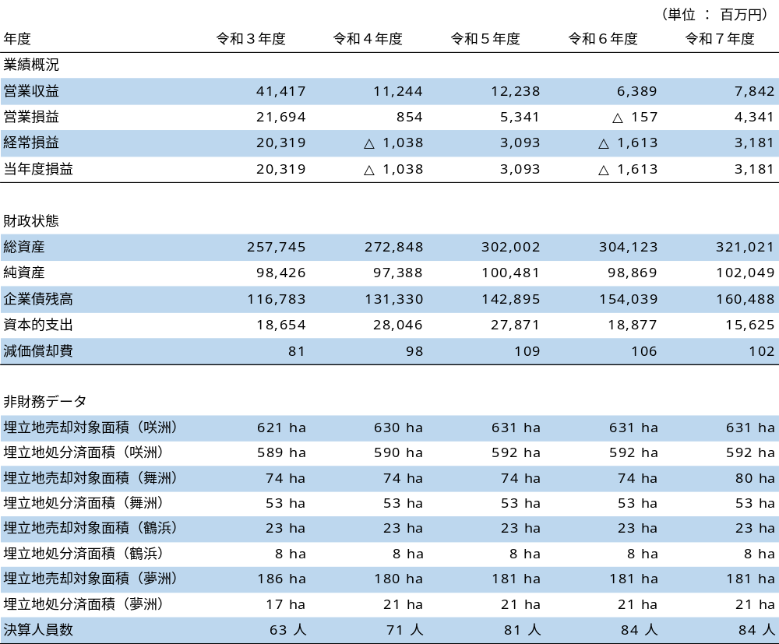
決算ハイライト
大阪港埋立事業
※港湾施設提供事業との会計内取引の金額を含んでいます。
業績概況
  営業収益
    前年度に比べ14億5,300万円増の78億4,200万円となりました。
    これは、夢洲地区の土地賃貸料収益が増加したことなどによるものです。
  営業損益
    前年度に比べ44億9,800万円増の43億4,100万円の黒字となりました。
    これは、上記の理由に加え、土地造成勘定の評価損が発生しなかったことなどによるものです。
  経常損益
    前年度に比べ47億9,400万円増の31億8,100万円の黒字となりました。
    これは、上記の理由によるものです。
  当年度損益
    前年度に比べ47億9,400円増の31億8,100万円の黒字となりました。
    これは、上記の理由によるものです。
10

Slide 12
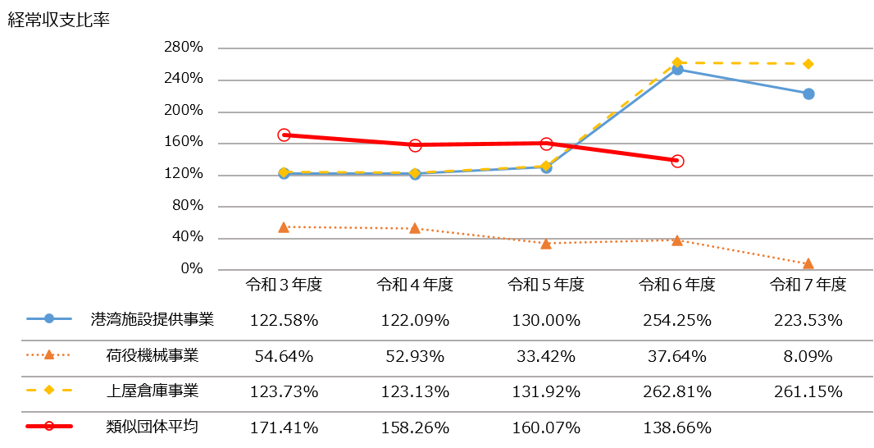

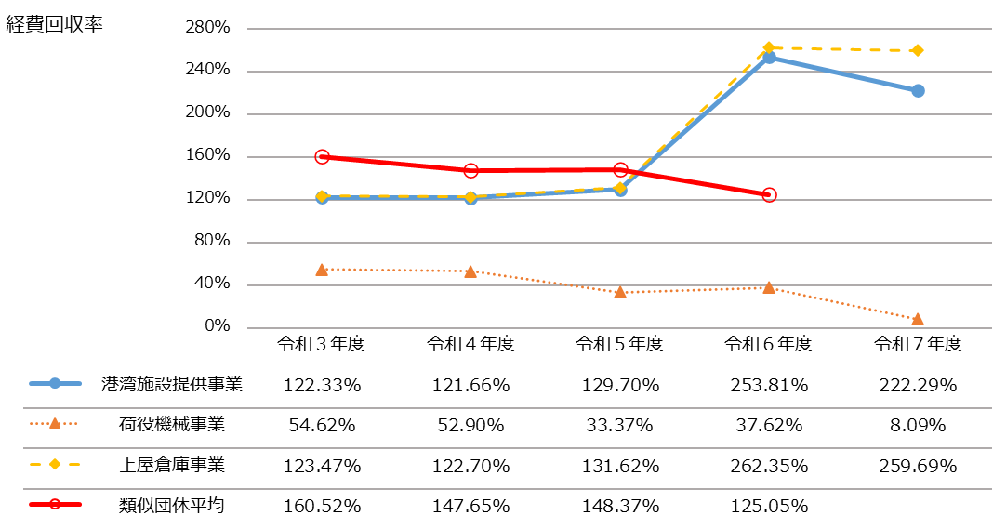
経営指標
港湾施設提供事業
※大阪港埋立事業との会計内取引の金額を含んでいます。
収益性
当該年度において、経常費用が経常収益によってどの程度賄われているかを示すものである。
数値が100％未満の場合、経常損失が生じていることを意味する。
当該年度において、経常費用が使用料収益などによってどの程度賄われているかを示すものである。
数値が100％未満の場合、事業に必要な費用を使用料収益などで賄えていないことを意味する。
11

Slide 13
経営指標
港湾施設提供事業の収益性について
  荷役機械事業の収益性については、各指標ともに、前年度と比較して大幅に悪化しております。これは、荷役機械撤去工事などにより前年度と比較して営業費用が増加したことなどによるものです。
  上屋倉庫事業の収益性については、各指標ともに、前年度と比較してやや悪化しております。これは、上屋工事に伴う代替地賃料などによる営業費用の増加によるものです。
  このように、港湾施設提供事業全体の収益性については、各指標ともに、前年度と比較して悪化しているものの、健全経営の水準とされる100%は大幅に上回っております。
  保有固定資産の老朽化への対応が喫緊の課題となっていることから、老朽化資産の大半を占める上屋について、令和７年度に「市設上屋更新計画」を策定し、今後、同計画に基づいて上屋の更新を実施し、併せて令和５年３月に策定した「第２次港湾施設提供事業経営計画」に基づく、経営改善策を着実に実施し、収益性の改善に努めてまいります。
12

Slide 14
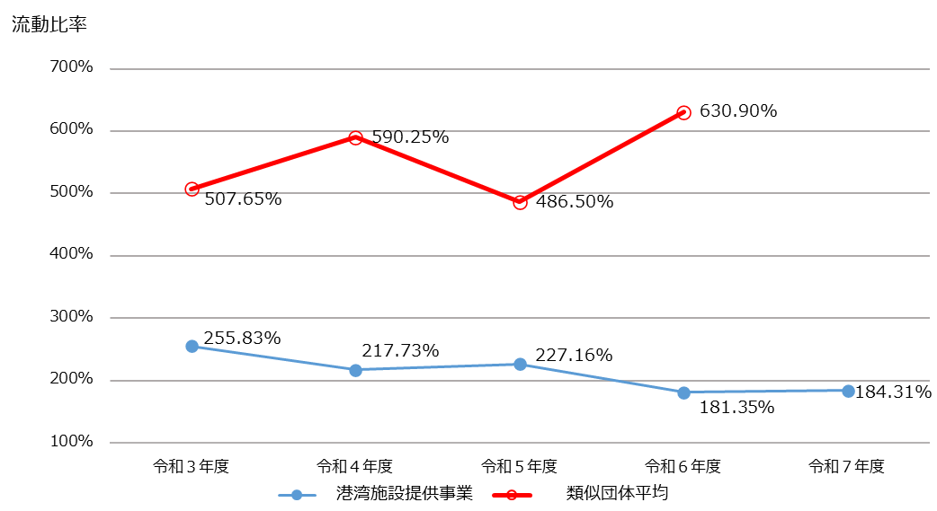

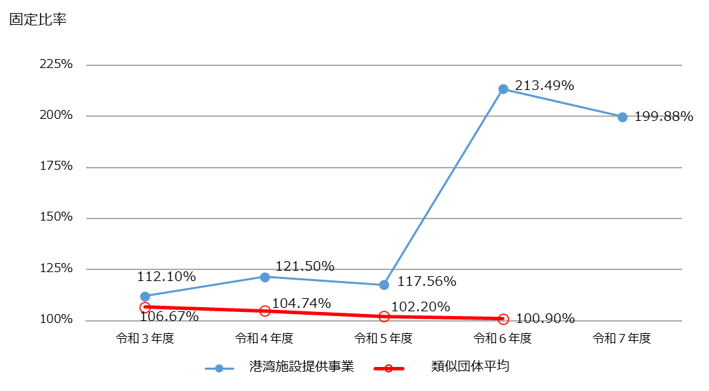
経営指標
安全性
短期的な支払能力を示すものである。
１年以内に現金化できる資産が、１年以内に返済すべき負債をどれだけ上回っているかを示すものであり、 数値が
100％を上回っていれば、短期的な支払能力に問題がないと考えられる。
長期的な支払能力を示すもので、固定資産がどの程度自己資本で賄われているかを示すものである。
固定資産は、長期に渡って使用される資産であるため、返済義務のない自己資本での調達が望ましく、100％を下回っ
ていれば、経営は安全な水準にあると考えられる。
13

Slide 15
経営指標
港湾施設提供事業の安全性について
  港湾施設提供事業の安全性に関する指標のうち、流動比率については、適正な経営水準とされる100%を上回っており、現金収入の増加に伴う流動資産の増加により前年と比較してやや好転しております。
  固定比率については、 100％を上回っていることから固定資産を自己資本でカバーできていない状態となっており、埠頭用地の取得に伴い固定資産が増加したことにより、令和6年度以降大幅に悪化しておりますが、埠頭用地の取得経費は分納により大阪港埋立事業へ支払うため、経営を直ちに悪化させるものではありません。また前年度と比較して、減損損失が発生しなかったことなどにより、当期純利益が増加したことからやや好転しております。
  港湾施設提供事業の安全性については、短期的・長期的な支払いともに懸念点があるため、今後とも経営改善を進め、安全性の確保に努めてまいります。
14

Slide 16
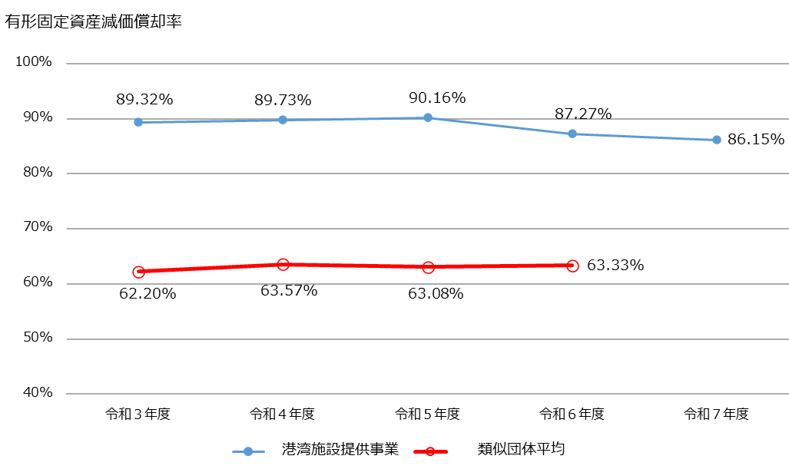
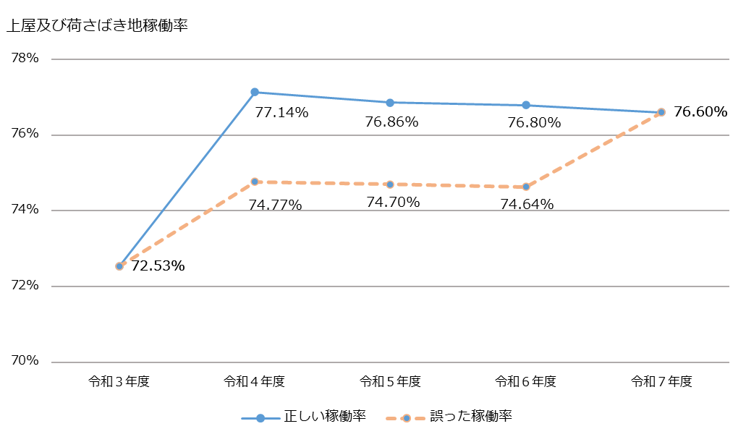
経営指標
生産性
償却対象資産の減価償却率の状況を示すものである。
港湾施設提供事業が所管する上屋及び荷さばき地の稼働率を示すものである。
使用日数を考慮しており、供用面積全てを365日使用許可した場合、稼働率は100％となる。
15

Slide 17
経営指標
港湾施設提供事業の生産性について
  港湾施設提供事業の生産性についての指標のうち、有形固定資産減価償却率については、非常に高い値となっており、固定資産の老朽化への対策が必要となっております。その内、大半を占める上屋について、令和７年度に「市設上屋更新計画」を策定し、今後、同計画に基づいて上屋の更新を実施いたします。また、その他の資産についても、計画的な施設の更新と必要な修繕を実施するとともに、長寿命化を基本とした施設の効率的な維持管理などを行ってまいります。
  上屋及び荷さばき地稼働率については、令和４年度より減少傾向にあることから、引き続き「第２次港湾施設提供事業経営計画」に基づき稼働率の向上に向けて取り組み、生産性の向上に努めてまいります。
  なお、令和４年度から令和６年度の稼働率算定において、供用面積の算定に誤りがあることが判明したため、稼働率を修正しております。※
※ 上屋及び荷さばき地稼働率正誤表
 | 令和４年度 | 令和５年度 | 令和６年度 | 令和７年度
誤 | 74.77% | 74.70% | 74.64% | ―
正 | 77.14% | 76.86% | 76.80% | 76.60%
差 | ＋2.37％ | +2.16％ | +2.16％ | ―
ⅳ．健全性
資金の不足額の度合いを事業規模である料金収入の規模と比較して示すものである。
港湾施設提供事業の健全性について
  港湾施設提供事業において、資金不足は発生していません。
16

Slide 18
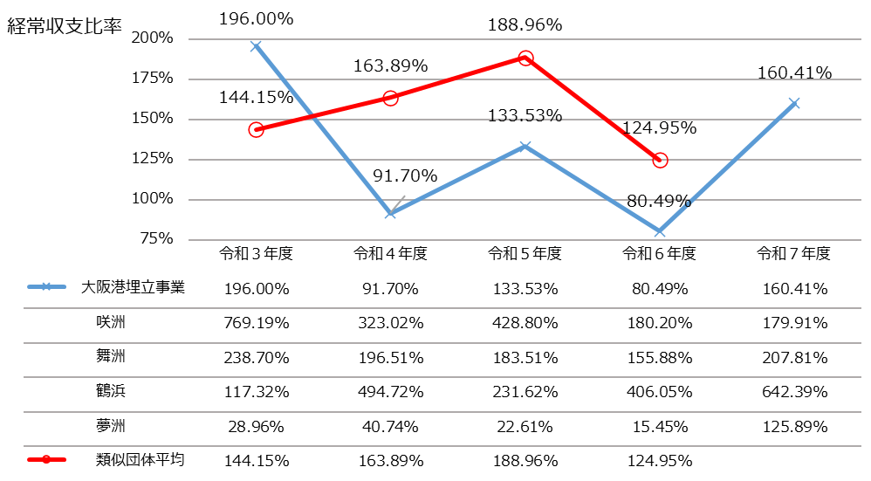
経営指標
大阪港埋立事業
※港湾施設提供事業との会計内取引の金額を含んでいます。
収益性
当該年度において、経常費用が経常収益によってどの程度賄われているかを示すものである。
数値が100％未満の場合、経常損失が生じていることを意味する。
大阪港埋立事業の収益性について
  大阪港埋立事業の収益性については、前年度と比較して大幅に好転しています。
  各地区のうち咲洲地区については、土地売却収益の減少などにより、前年度と比較してやや悪化しています。
  舞洲地区については、短期貸付金利子が増加したことなどにより、前年度と比較して好転しています。
  鶴浜地区については、土地賃貸料収益が増加したことなどにより、前年度と比較して大幅に好転しています。
  夢洲地区については、土地賃貸料収益が増加したことなどにより大幅に好転しています。
  このように、大阪港埋立事業全体としての収益性については、前年度より大幅に好転しています。また、土地売却の影響を非常に大きく受けることから、積極的な誘致活動の展開や経済情勢、企業ニーズに対応することにより、土地の売却を促進し、引き続き収益の確保に努めてまいります。
17

Slide 19
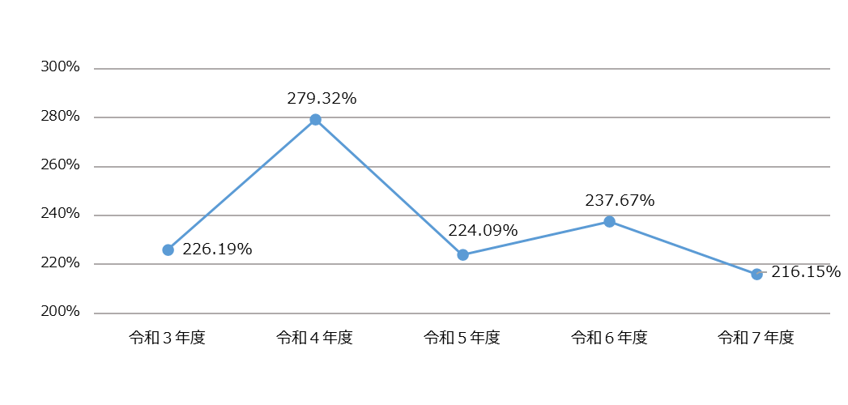


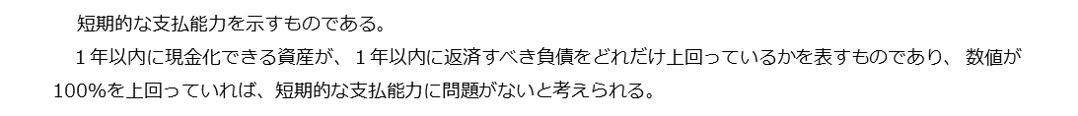

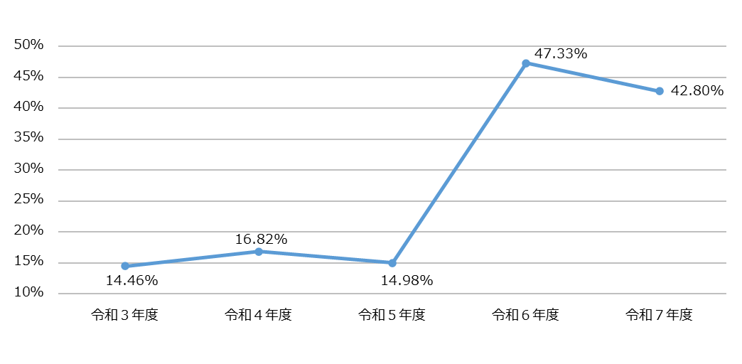
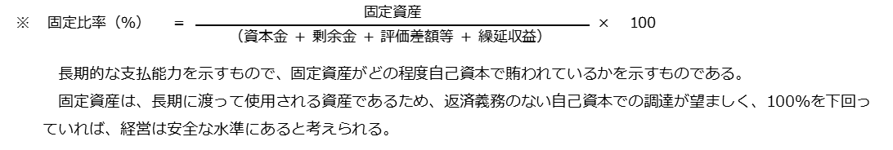
経営指標
安全性
18

Slide 20
経営指標
大阪港埋立事業の安全性について
  大阪港埋立事業の安全性に関する指標のうち、流動比率については、未払金の増などにより、前年度と比較して悪化しています。
  固定比率については、土地年賦未収金の減などにより、前年度と比較してやや好転しております。令和６年度より、港湾施設提供事業への埠頭用地の売却に伴う土地年賦未収金の増により、前年度と比較して大幅に悪化しておりますが、依然100％は下回っております。これは、事業の性質上、保有する資産のほとんどは、棚卸資産として土地造成勘定に計上するためです。
  このように、大阪港埋立事業の安全性については良好な水準にありますが、引き続き、安全性の確保を図ってまいります。
ⅲ．健全性
資金の不足額の度合いを事業規模である料金収入の規模と比較して示すものである。
大阪港埋立事業の健全性について
大阪港埋立事業において、資金不足は発生していません。
類似団体平均について
類似団体平均の値は、総務省自治財政局編の地方公営企業年鑑（令和３年度・令和４年度・令和５年度・令和６年度）より算出
港湾施設提供事業は、地方公営企業法財務規定等適用の港湾整備事業7事業（東京都・長崎県・神戸市・室蘭市・釧路市・根室市・名古屋港管理組合、本市は除く）のうち、総資産額が100億円以上の３事業（東京都・神戸市・名古屋港管理組合）の平均値
大阪港埋立事業は、地方公営企業法財務規定等適用の臨海土地造成事業17事業（千葉県・東京都・新潟県・石川県・福井県・和歌山県・鳥取県・島根県・広島県・福岡県・長崎県・横浜市・神戸市・室蘭市・釧路市・根室市・名古屋港管理組合、本市は除く）のうち、総資産額が1,000億円以上の５事業（千葉県・東京都・福井県・横浜市・神戸市）の平均値
なお、上記の事業（類似団体）によっては、指標の算出に必要なデータが示されていない場合等があるため、類似団体平均は必ずしも全ての類似団体の平均となっていない場合があります。
19

Slide 21
20

Slide 22
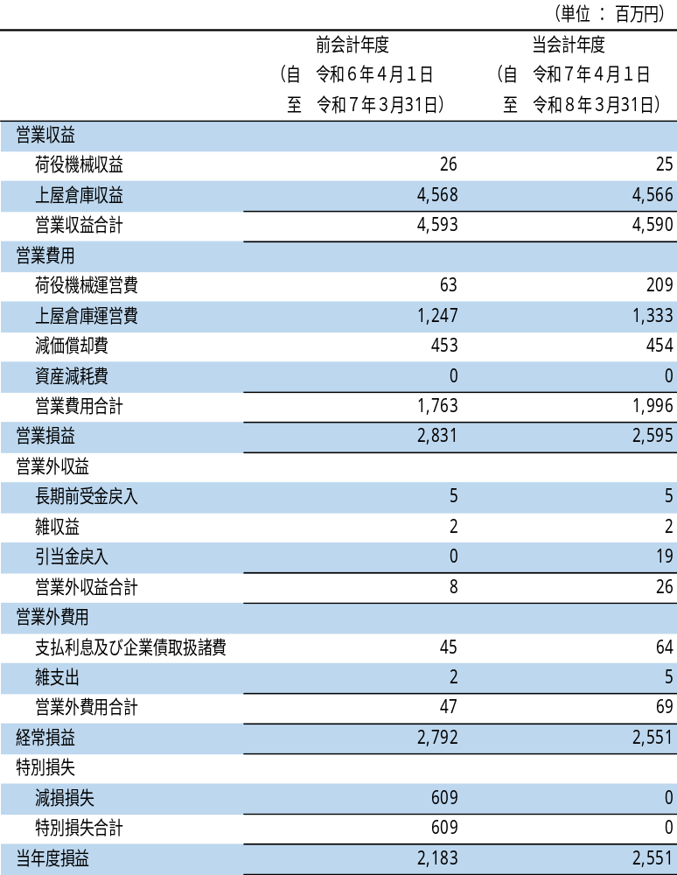
① 比較損益計算書
財務諸表
港湾施設提供事業
※大阪港埋立事業との会計内取引の金額を含んでいます。
21

Slide 23
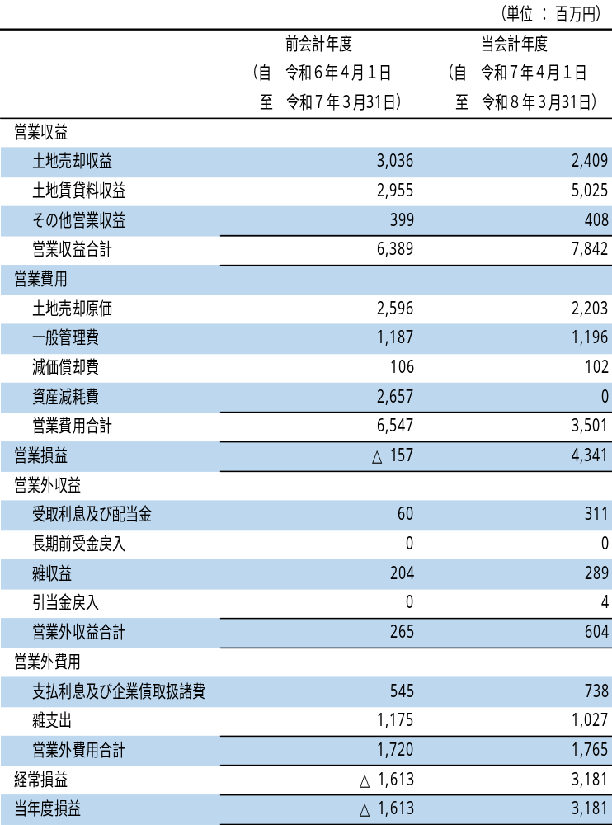
大阪港埋立事業
財務諸表
※港湾施設提供事業との会計内取引の金額を含んでいます。
22

Slide 24
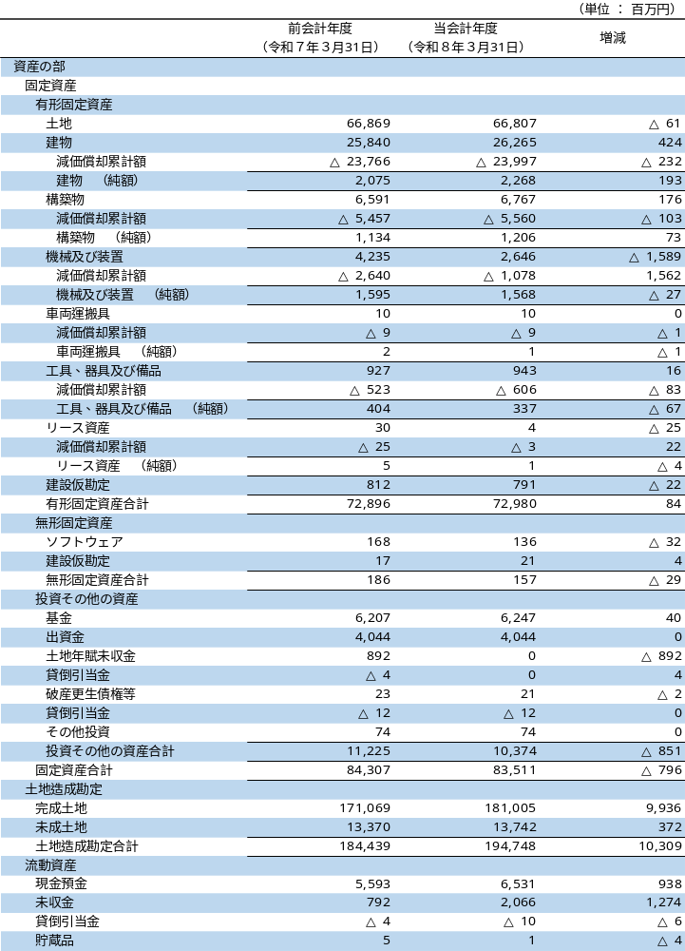
財務諸表
② 比較貸借対照表
※港湾施設提供事業と大阪港埋立事業との間での会計内取引の金額を消去
しています。
23

Slide 25
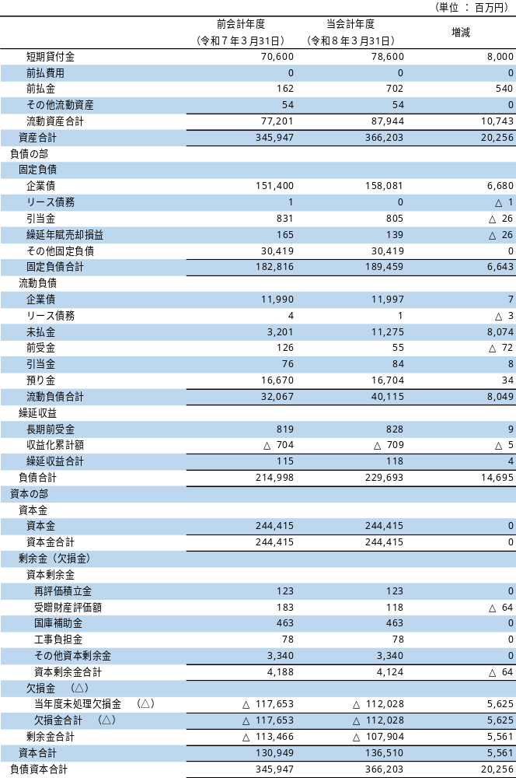
財務諸表
24

Slide 26
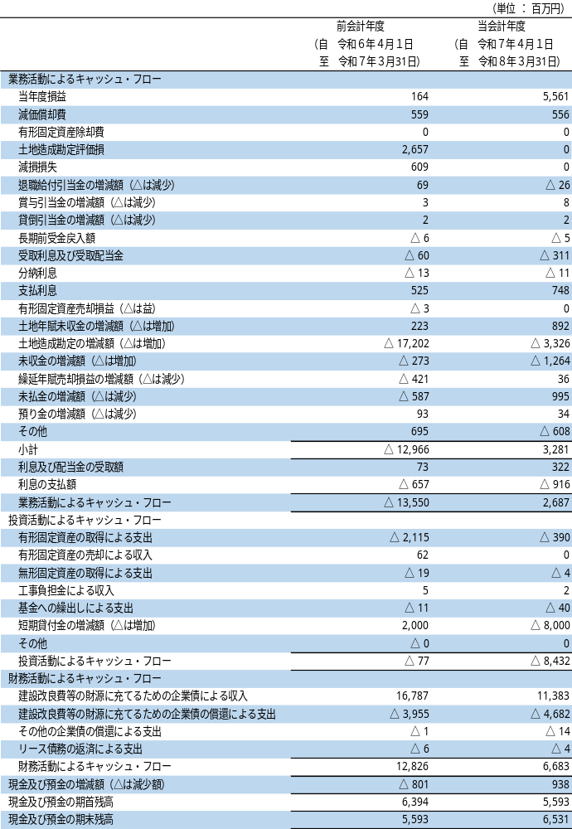
財務諸表
キャッシュ・フロー計算書
25

